Slide 1





Một ngày hoài phí
Notes:
Bài giảng thiết kế bởi: Hương Thảo - tranthao121006@gmail.com

Slide 2


Trò chơi
Notes:
2

Slide 3








Nhạc nền
Notes:
Thầy cô có thể bật/tắt nhạc nền bằng cách nhấp vào biểu tượng Nốt nhạc.
Thầy cô nhấp vào BẮT ĐẦU hoặc nhấp trái chuột để vào phần câu hỏi.

Slide 4
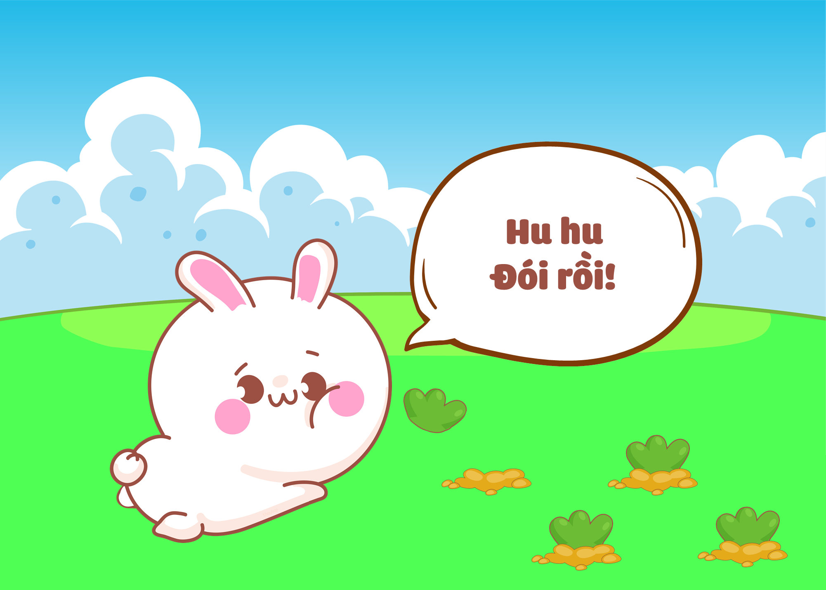
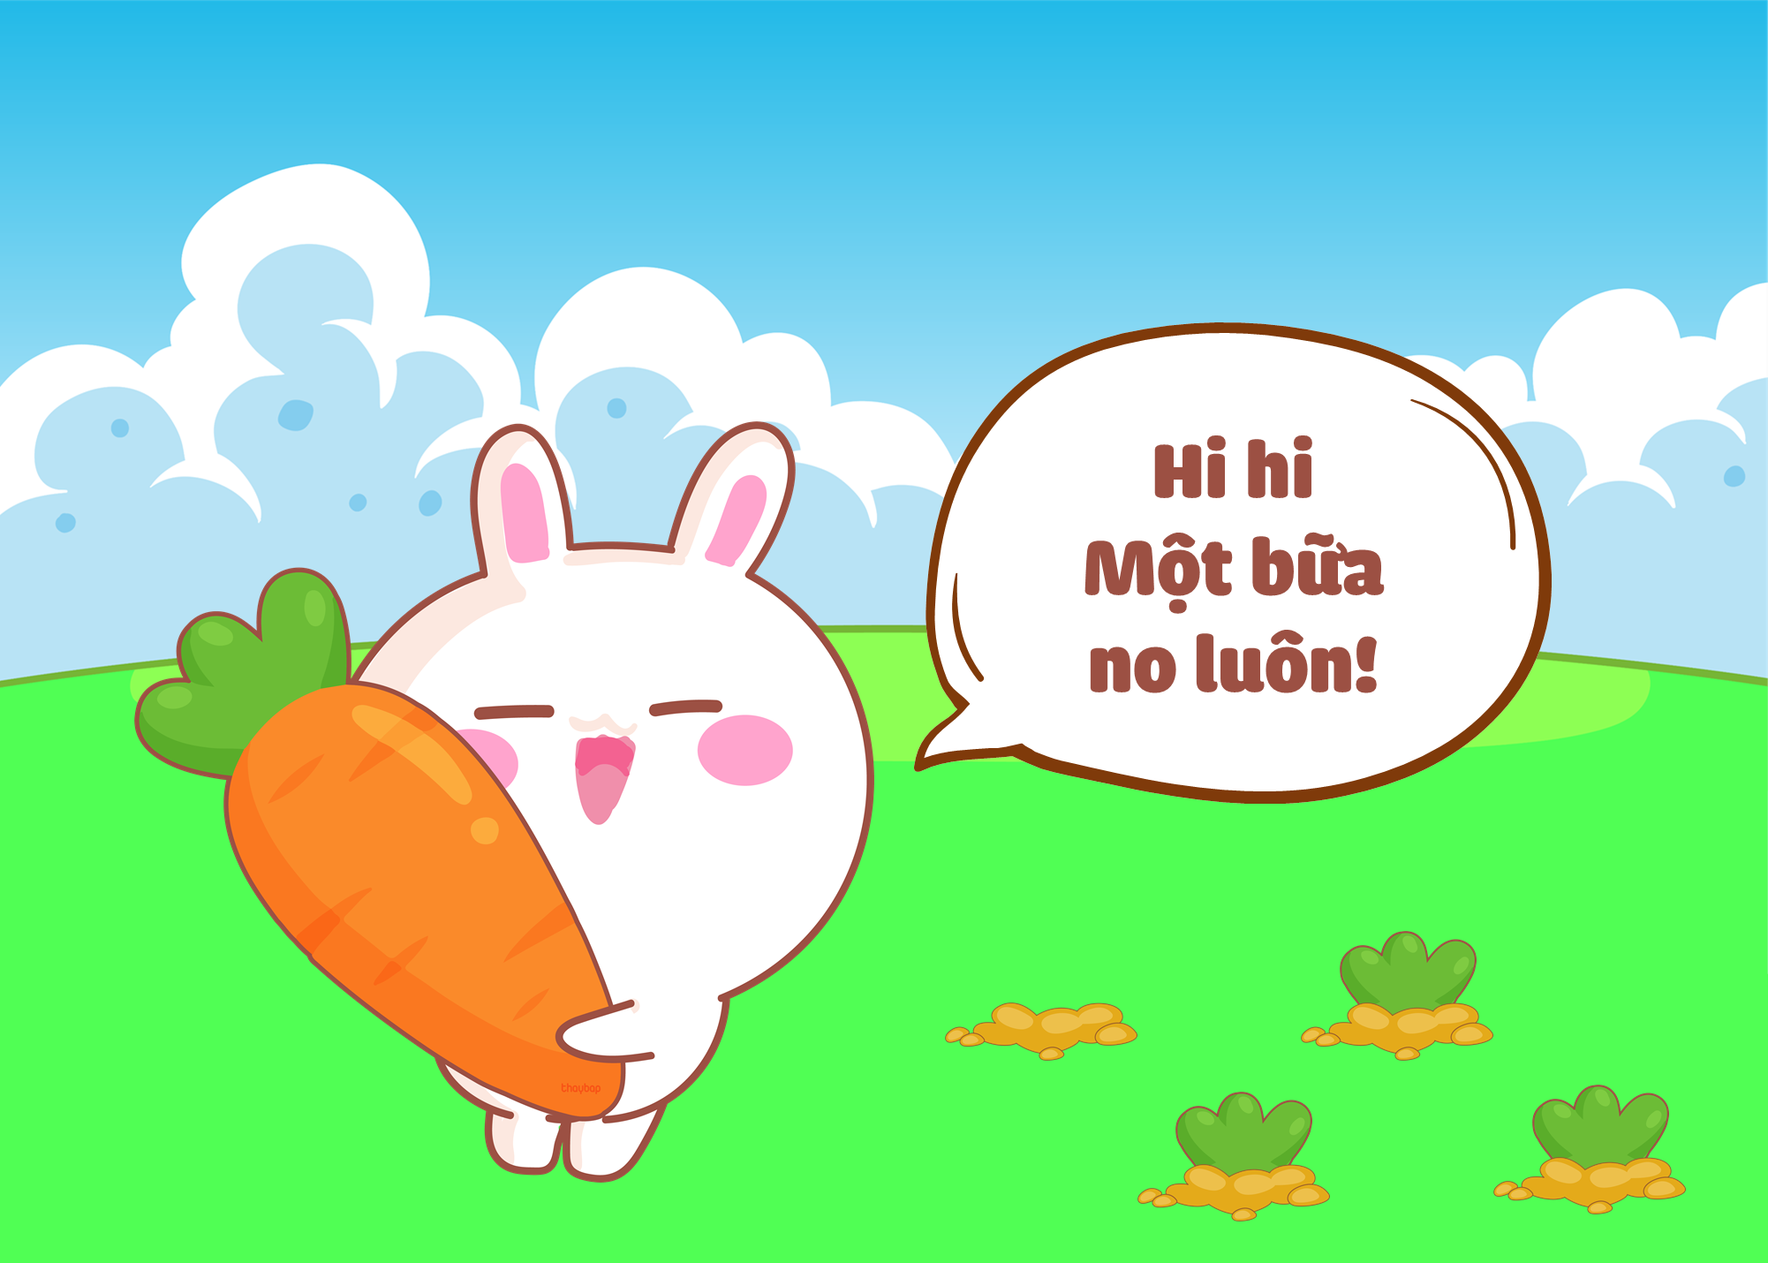









Câu chuyện có mấy nhân vật? Đó là những nhân vật nào?
01
Âm thanh
khi chọn Đúng
3 nhân vật: mẹ, cậu bé, bác thủ thư
2 nhân vật: mẹ, bác thủ thư
Âm thanh
khi chọn Sai
2 nhân vật: mẹ, cậu bé
2 nhân vật: cậu bé, bác thủ thư
Notes:
HD chỉnh sửa: Thầy cô nhập câu hỏi và các đáp án vào các ô (Căn chỉnh size chữ cho phù hợp với độ dài câu hỏi)
Thầy cô nhấp chuột phải hoặc phím -> để hiện câu hỏi và các đáp án
Sau khi HS chọn đáp án, thầy cô nhấp vào PHẦN ĐẤT chứa đáp án đó.
Sau khi ở phần kiểm tra đúng sai, thầy cô nhấp < để trở về câu hỏi.
Sau khi hoàn thành xong câu hỏi, thầy cô nhấp hình > hoặc chuột trái, phím -> để chuyển sang câu hỏi tiếp theo.

Slide 5


Mẹ dặn cậu bé ở nhà làm gì?
01
Âm thanh
khi chọn Đúng
Trồng cây và đọc truyện
Tưới cây
Âm thanh
khi chọn Sai
Làm bài
Phơi quần áo
Notes:
HD chỉnh sửa: Thầy cô nhập câu hỏi và các đáp án vào các ô (Căn chỉnh size chữ cho phù hợp với độ dài câu hỏi)
Thầy cô nhấp chuột phải hoặc phím -> để hiện câu hỏi và các đáp án
Sau khi HS chọn đáp án, thầy cô nhấp vào PHẦN ĐẤT chứa đáp án đó.
Sau khi ở phần kiểm tra đúng sai, thầy cô nhấp < để trở về câu hỏi.
Sau khi hoàn thành xong câu hỏi, thầy cô nhấp hình > hoặc chuột trái, phím -> để chuyển sang câu hỏi tiếp theo.

Slide 6
Ở nhà, cậu bé làm những gì?
03
Âm thanh
khi chọn Đúng
Cậu bé ngủ thiếp đi, sau khi tỉnh dậy thì nghĩ còn cả một ngày dài nên cậu bé đã chạy nhảy ngoài vườn rồi quên hẳn lời mẹ dặn.
Cậu bé nghe lời mẹ và hoàn thành tất cả các công việc.
Âm thanh
khi chọn Sai
Cậu đã chạy nhảy ngoài vườn rồi quên hẳn lời mẹ dặn.
Cậu bé ngủ thiếp đi và quên lời mẹ dặn.
Notes:
HD chỉnh sửa: Thầy cô nhập câu hỏi và các đáp án vào các ô (Căn chỉnh size chữ cho phù hợp với độ dài câu hỏi)
Thầy cô nhấp chuột phải hoặc phím -> để hiện câu hỏi và các đáp án
Sau khi HS chọn đáp án, thầy cô nhấp vào PHẦN ĐẤT chứa đáp án đó.
Sau khi ở phần kiểm tra đúng sai, thầy cô nhấp < để trở về câu hỏi.
Sau khi hoàn thành xong câu hỏi, thầy cô nhấp hình > hoặc chuột trái, phím -> để chuyển sang câu hỏi tiếp theo.

Slide 7








Kể đoạn 1 của câu chuyện

Slide 8


Mẹ dắt cậu bé đi đâu?
04
Âm thanh
khi chọn Đúng
Cô giáo và bác bảo vệ
Đi đến một đống thóc lớn và thư viện
Âm thanh
khi chọn Sai
Đi gặp cô lái máy gặt đập và bác thủ thư
Đi gặp bạn cùng lớp

Slide 9

Cậu bé trong câu chuyện “ Một ngày hoài phí” hiểu ra điều gì?
03
Phải chăm chỉ học tập
Phải chăm giúp đỡ mẹ
Mình đã để một ngày trôi qua hoài phí
Phải nhớ lời mẹ dặn

Slide 10
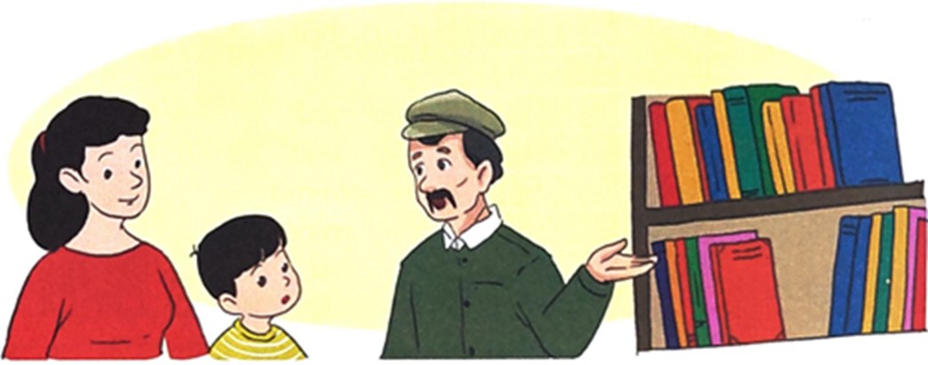
Kể đoạn 2 của câu chuyện

Slide 11
Kể toàn bộ câu chuyện

Slide 12


Ý NGHĨA CÂU CHUYỆN
Chăm lao động và quý trọng thời gian.
Notes:
Bài giảng thiết kế bởi: Hương Thảo - tranthao121006@gmail.com

Slide 13


1. Kể từng đoạn theo gợi ý có sẵn.
Câu 1: Câu chuyện có mấy nhân vật? Đó là những nhân vật nào?
Câu chuyện có 3 nhận vật
Đó là mẹ, cậu bé, bác thủ thư

Slide 14
Câu 2. Mẹ dặn con trai ở nhà làm gì?
Mẹ dặn con trai ở nhà trồng một cái cây và đọc quyển truyện.

Slide 15
Câu 3. Ở nhà, cậu bé làm những gì?
a) Cậu bé ngủ thiếp đi và quên lời mẹ dặn.
b) Cậu bé nghe lời mẹ và hoàn thành tất cả các công việc.
c) Cậu bé ngủ thiếp đi, sau khi tỉnh dậy thì nghĩ còn cả một ngày dài nên cậu bé đã chạy nhảy ngoài vườn rồi quên hẳn lời mẹ dặn.

Slide 16
Câu 4: Mẹ dẫn cậu bé đi những đâu? Để làm gì?
Nối các ý với nhau sao cho phù hợp
Dẫn cậu đến bên đống thóc lớn
Xem những giá sách lớn chứa những quyển sách mà mọi người đã đọc hôm nay.
Đưa cậu đến thư viện
Cô lái máy gặt đập đã làm việc suốt một ngày để có được đống thóc lớn
Notes:
Bài giảng thiết kế bởi: Hương Thảo - tranthao121006@gmail.com

Slide 17
Câu 5. Câu chuyện “Một ngày hoài phí” muốn nói với con điều gì?
a) Chăm lao động và quý trọng thời gian.
b) Nghe lời cha mẹ và sống thật hữu ích.
c) Phải biết xấu hổ khi cả ngày không làm gì.

Slide 18

Các bước kể chuyện hấp dẫn:
→ Quan sát để nhớ nội dung câu chuyện.
→ Kể lần lượt từng đoạn câu chuyện.
→ Không cần kể đúng từng chữ, từng lời của câu chuyện.

Slide 19








Kể chuyện trước lớp
Design by: Hương Thảo – tranthao121004@gmail.com
Notes:
Bài giảng thiết kế bởi: Hương Thảo - tranthao121006@gmail.com

